Slide 1


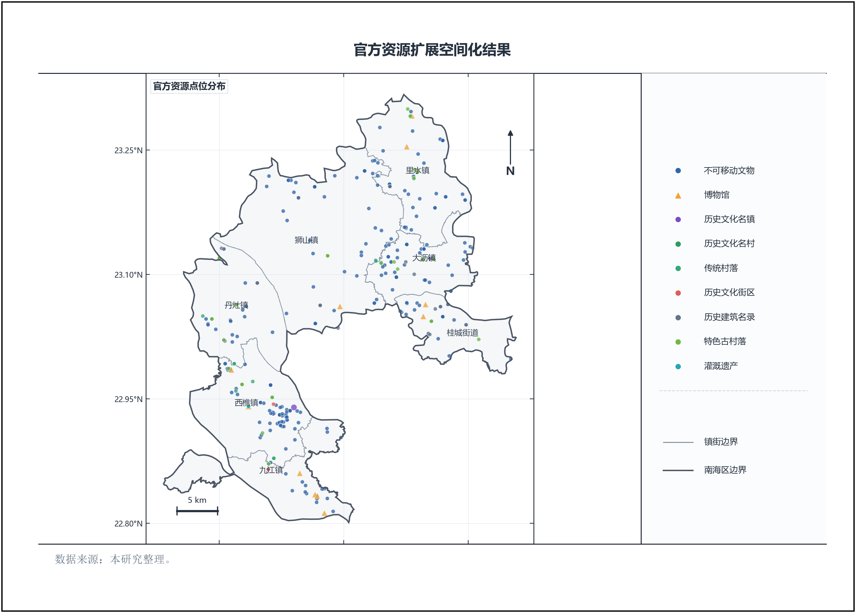
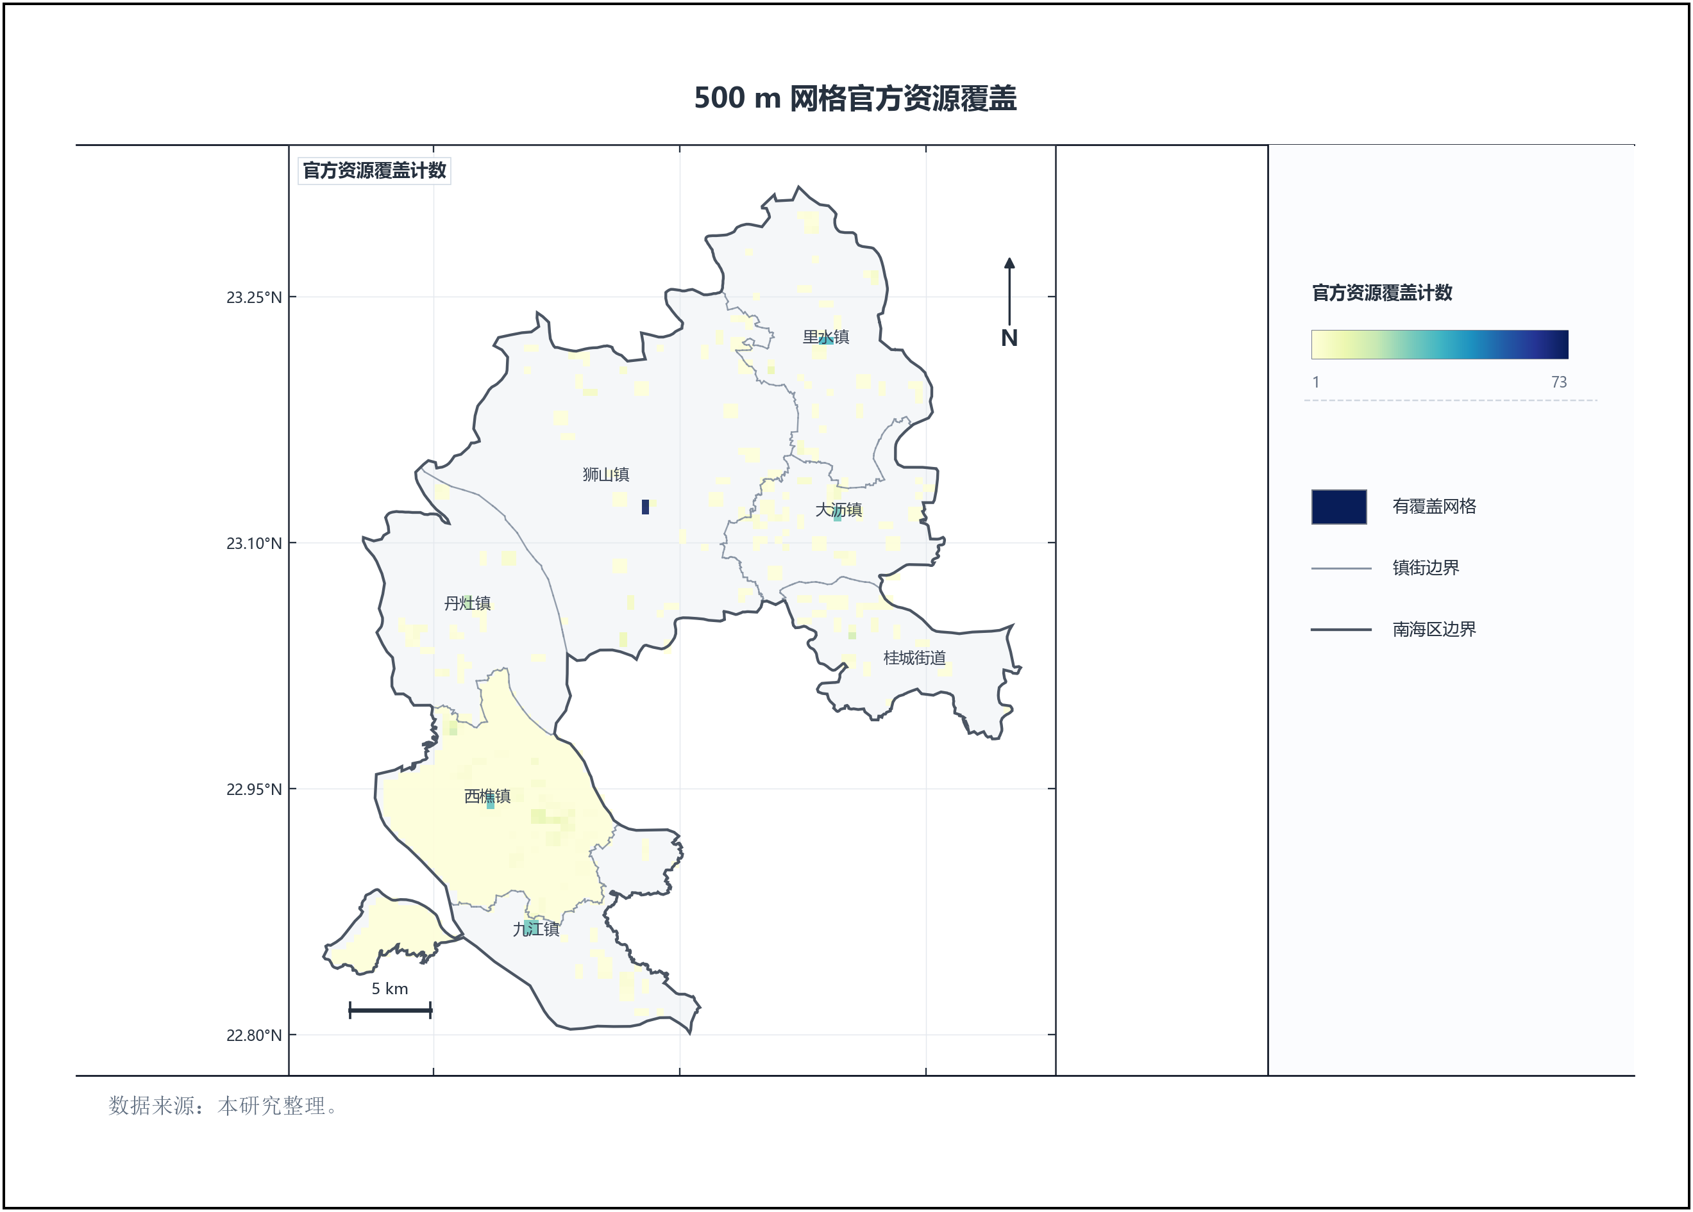
03 | 结果诊断与空间格局
样本之外仍有潜力
核心判断：165 条是稳健样本，不代表南海文化资源的全部边界。
讲述时强调：官方扩展层用于发现样本之外仍可空间化、可转译的文物、博物馆和历史文化资源。
593
官方资源扩展记录
484
不可移动文物
11 / 98
博物馆 / 历史文化资源
424
纯新增候选资源
官方资源空间化
500 m 网格覆盖
710
扩展锚点库总量
第 6.4 节、图 6.6、图 6.7
孟帅 · 本科毕业设计答辩
13

